Slide 1
ПОРТФОЛИО
КУВШИНОВОЙ ЕКАТЕРИНЫ БОРИСОВНЫ
ВОСПИТАТЕЛЯ
структурного подразделения
«Детский сад №114 комбинированного вида»
МБДОУ «Детский сад «Радуга» комбинированного вида»
Рузаевского муниципального района
Республики Мордовия
Сайт ДОО - https://ds114ruz.schoolrm.ru/

Slide 2
Ф.И.О. Кувшинова Екатерина Борисовна
Дата рождения : 5 ноября 1972 г.
Профессиональное образование: 1995 г., Мордовский государственный университет им. Н.П. Огарева, специальность « Русский язык и литература», квалификация « преподаватель русского языка и литературы».
Диплом ЭВ №689116. Дата выдачи 29.06.95.
Должность, по которой выходит на аттестацию: воспитатель
Место работы: Структурное подразделение «Детский сад №114 комбинированного вида» МБДОУ «Детский сад «Радуга» комбинированного вида» Рузаевского муниципального района
Стаж педагогической работы: 32 года
Стаж работы в должности в данном учреждении: 5 лет
Квалификационная категория: высшая
Дата последней аттестации: 27.12.2018 г.

Slide 3
ПЕРЕДОВОЙ ПЕДАГОГИЧЕСКИЙ ОПЫТ ПО ТЕМЕ «Мордовская сказка как средство приобщения детей к истории, культуре и традициям народов России»
Ссылка на размещение опыта
https://ds114ruz.schoolrm.ru/sveden/employees/42010/362587/

Slide 4
Участие в инновационной ( экспериментальной ) деятельности

Slide 5
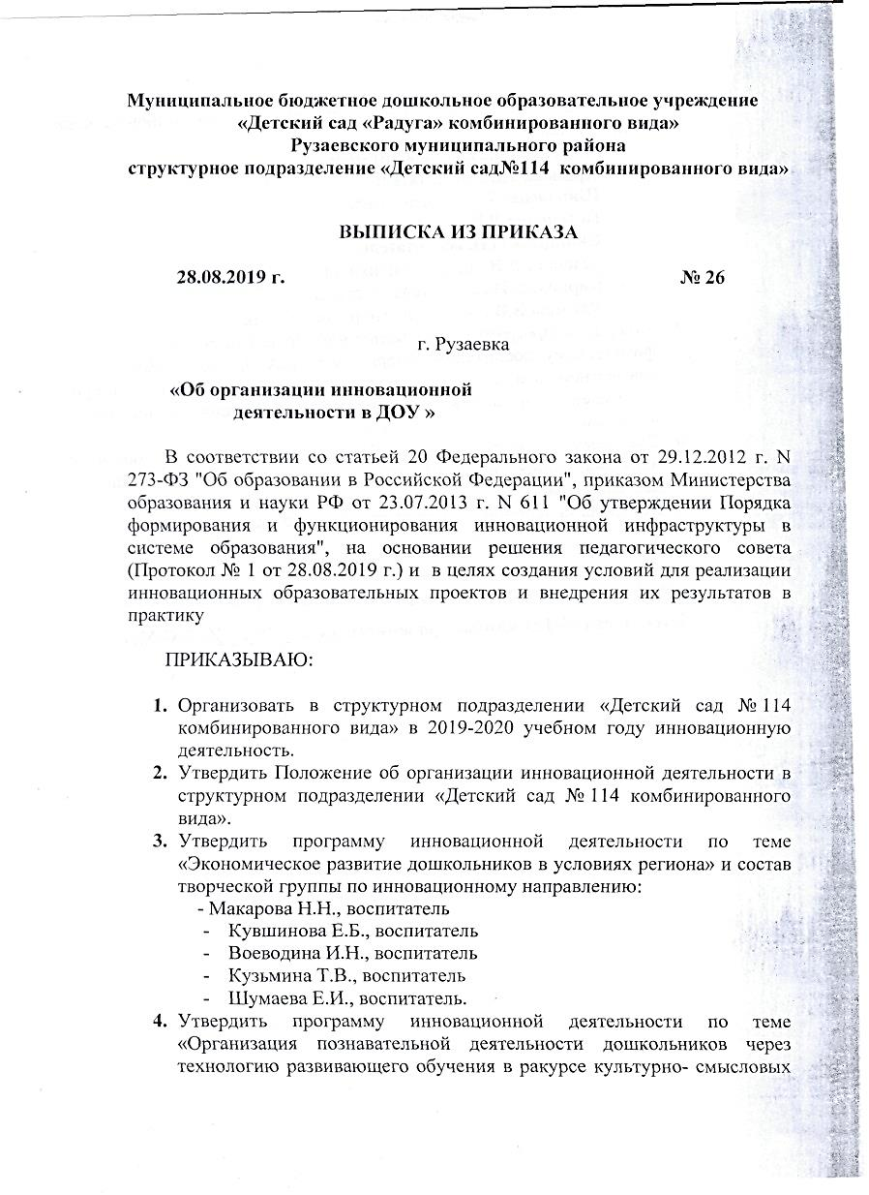
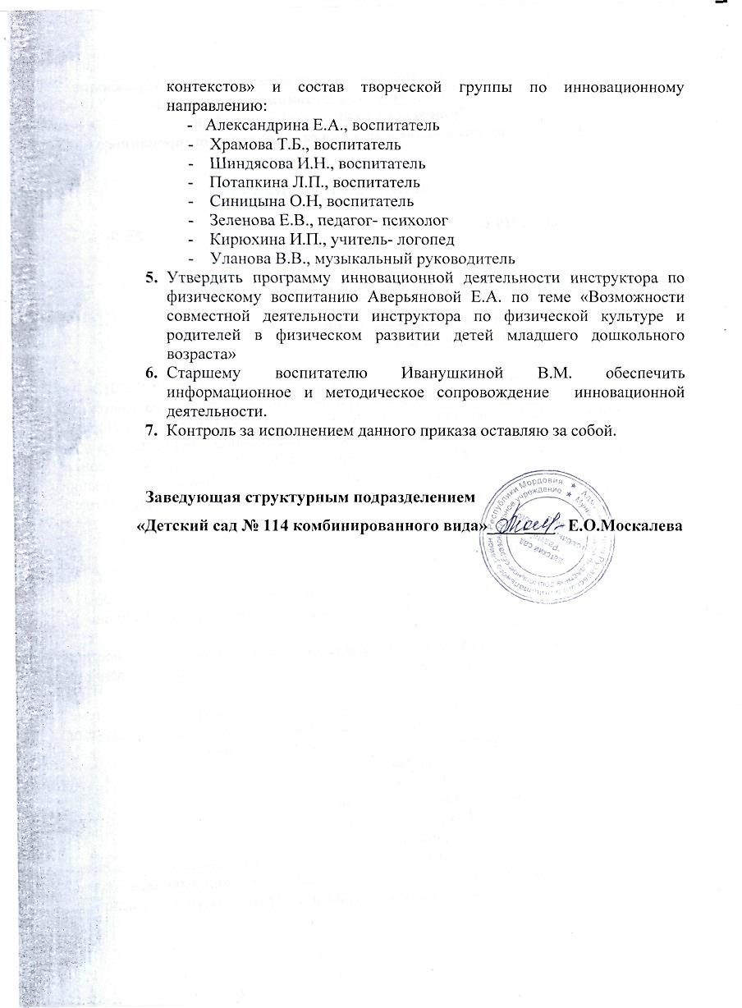
Результат участия на уровне
образовательной организации

Slide 6
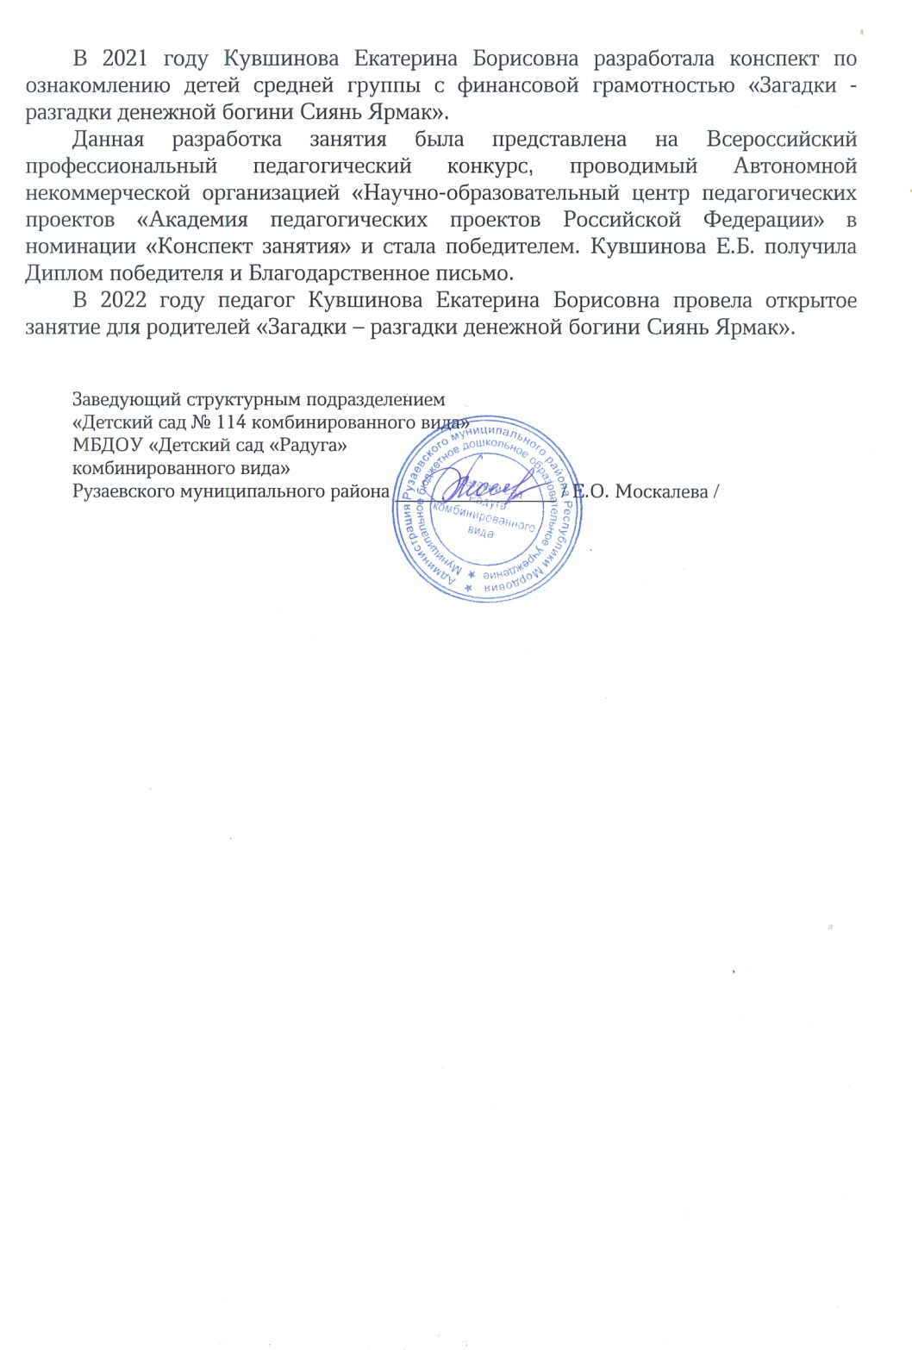
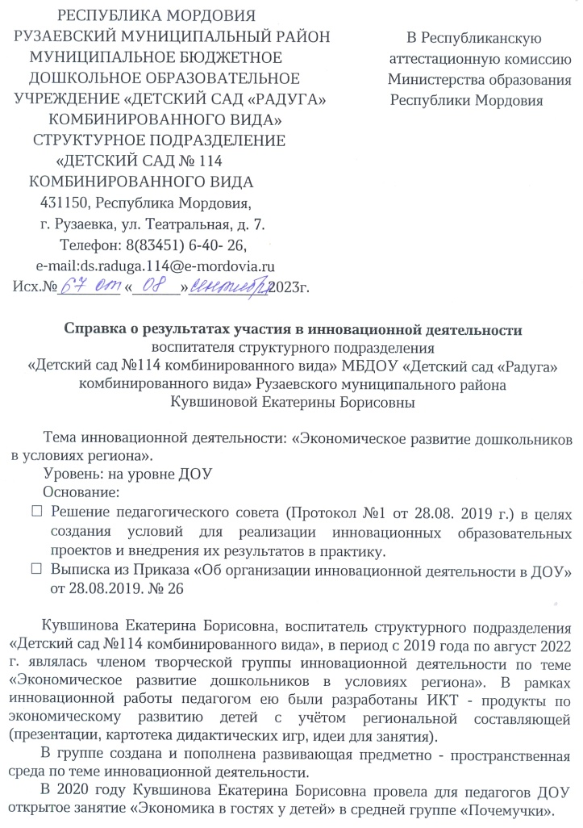

Slide 7
Наличие публикаций

Slide 8
Название статьи | Год | Название печатного издания | Уровень
Формирование нравственного поведения ребенка - главный аспект воспитания в контексте современной социокультурной ситуации | 2022 | Всероссийское сетевое издание для педагогов и учащихся образовательных организаций «Фонд образовательной и научной деятельности 21 века» | Интернет
Мордовская народная сказка как средство активизации речемыслительной деятельности детей и сохранения этнокультурной преемственности | 2020 | Образование и воспитание школьников в условиях поликультурного региона. Материалы IX муниципальной научно- практической конференции с республиканским участием, 22 декабря, 2020 г. МБОУ, «СОШ №9» Рузаевского муниципального района.- Рузаевка, 2020. | Муниципальный
Развитие математических представлений у детей дошкольного возраста через искусство оригами | 2020 | Перспективные практики формирования естественно- научных представлений у дошкольников: сборник статей / Сост.: Ю. Н. Зуйкина, В. М. Иванушкина: под ред. Т.Г. Анисимовой. - Саранск: «ЦНППМ «Педагог 13.ру», 2020. | Республиканский
Ранняя профориентация детей старшего дошкольного возраста как важнейшее условие успешной социализации. Знакомим детей с профессией портного | 2021 | Моя профессия - мое будущее: учебно- методический кейс для педагогов и специалистов дошкольного образования: материалы профориентационного проекта «Новогоднее письмо Деду Морозу» / Под редакцией М.В. Антоновой. - Саранск: РИЦ МГПУ, 2021. | Республиканский
Сказка как средство приобщения детей к истории, культуре и традициям народов России | 2021 | Поликультурное образование: опыт и перспективы: материалы ХШ Всероссийской научно-практической конференции с международным участием, 24-27 ноября 2020 года: в 3-х частях, -Ч.1 / Сост: Т.В. Самсонова. - МО РМ, ЦНППМ «Педагог13.ру»:- Саранск. 2021. | Российский
Роль устного народного творчества в развитии речи детей раннего возраста и его влияние на формирование и становление личности ребенка | 2022 | «Нам слово русское дано…»: сборник материалов научно-практической конференции, посвященной Дню русского языка, в 3 частях. Ч.3/ Сост.: Е.В. Медянкина. - Саранск: ЦНППМ «Педагог.ру», 2022. | Российский

Slide 9
Материалы, прошедшие экспертизу на сайтах, порталах сети Интернет

Slide 10
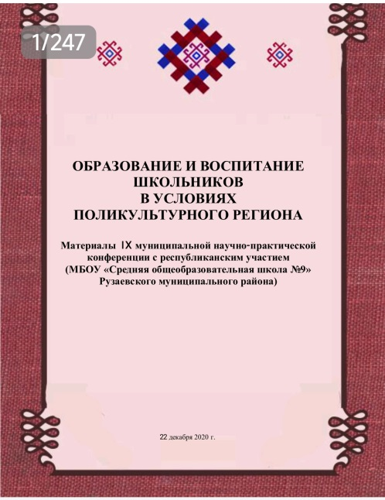
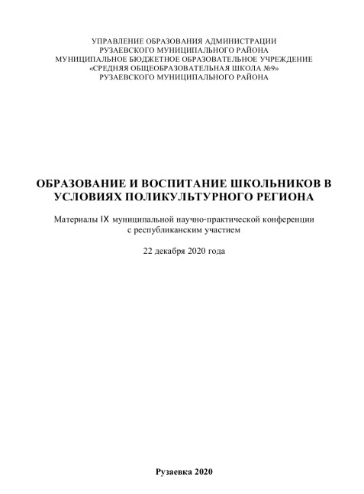
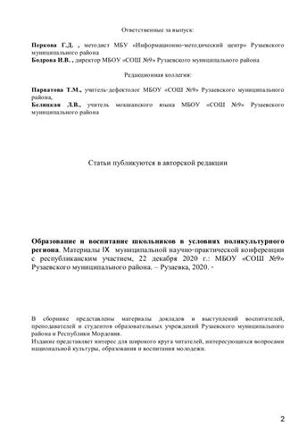
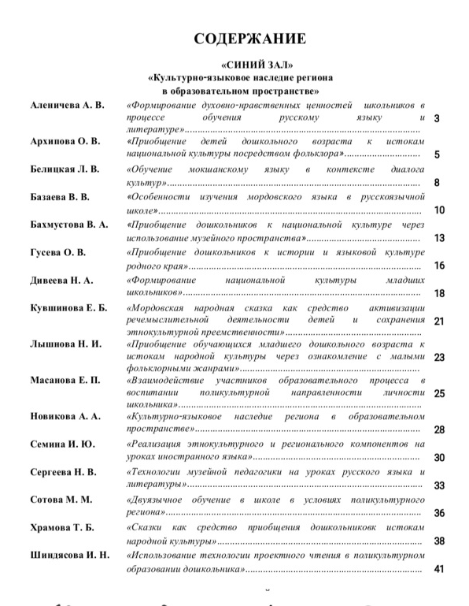
Муниципальный уровень

Slide 11
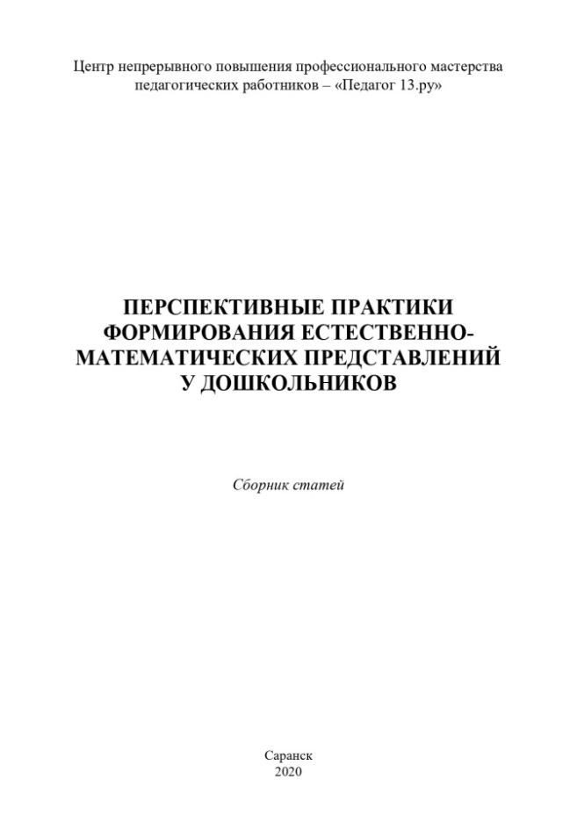
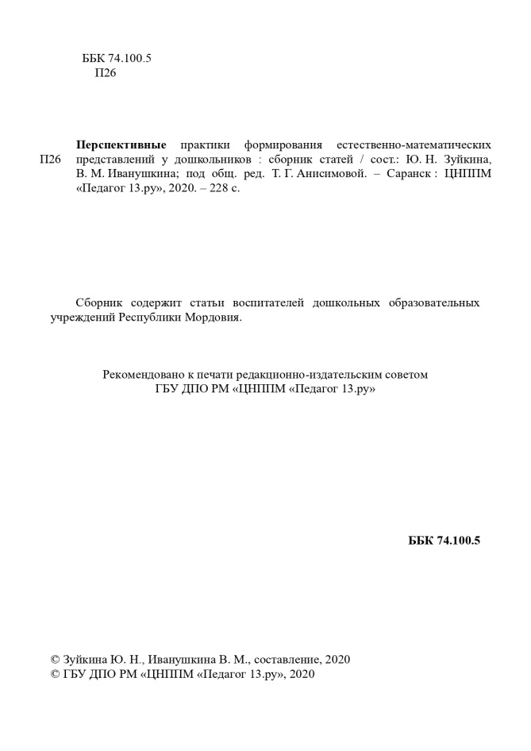
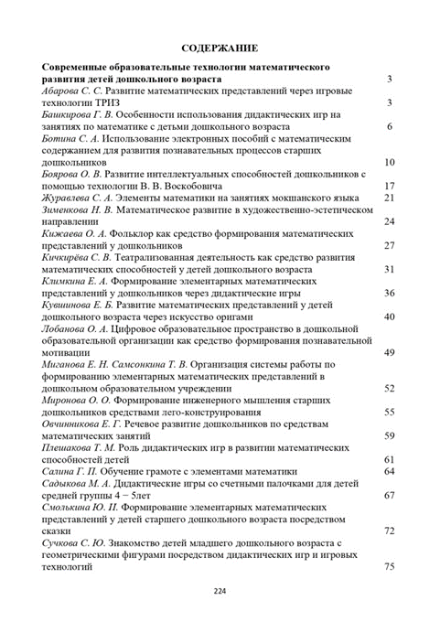
Республиканский уровень

Slide 12
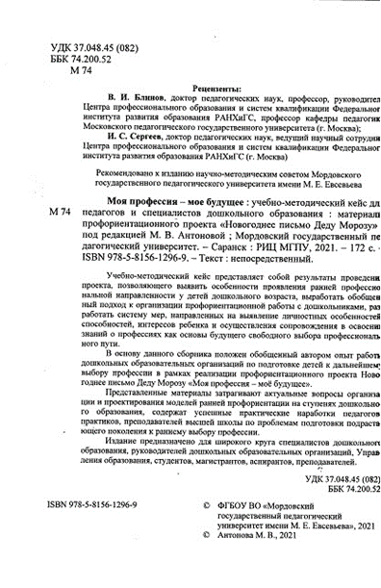
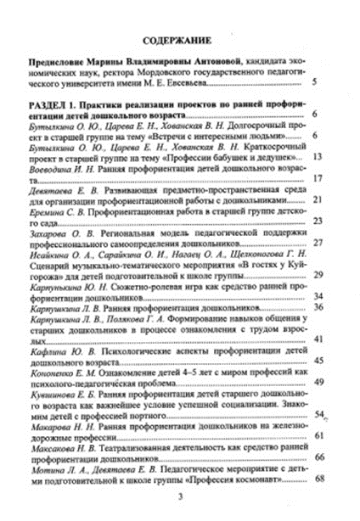
Республиканский уровень

Slide 13
Республиканский уровень

Slide 14
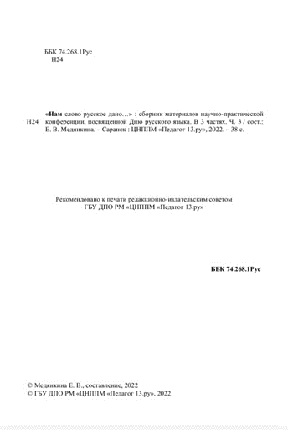
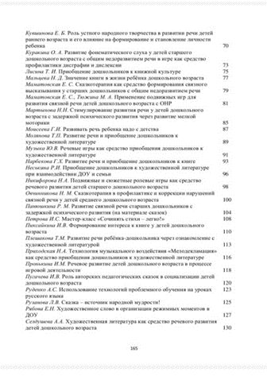
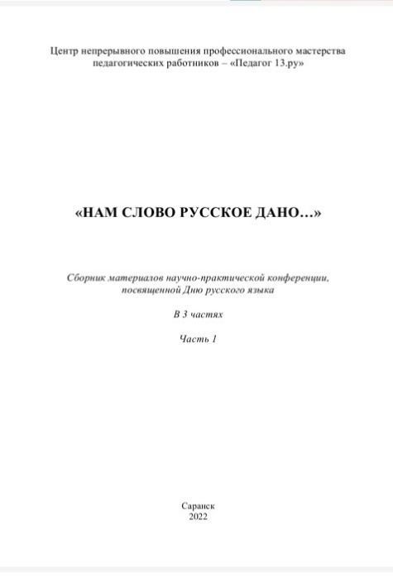
Российский уровень

Slide 15
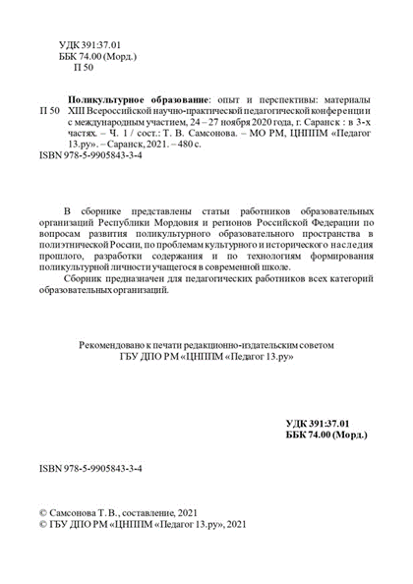
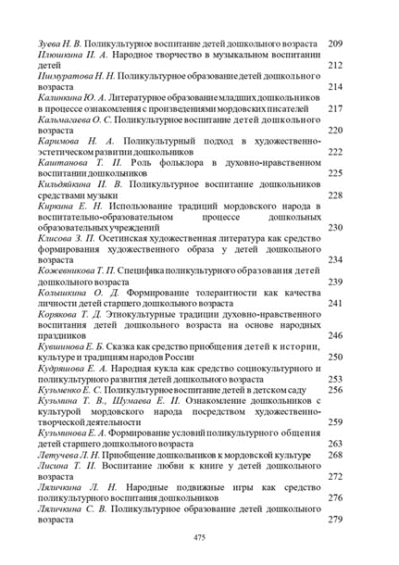
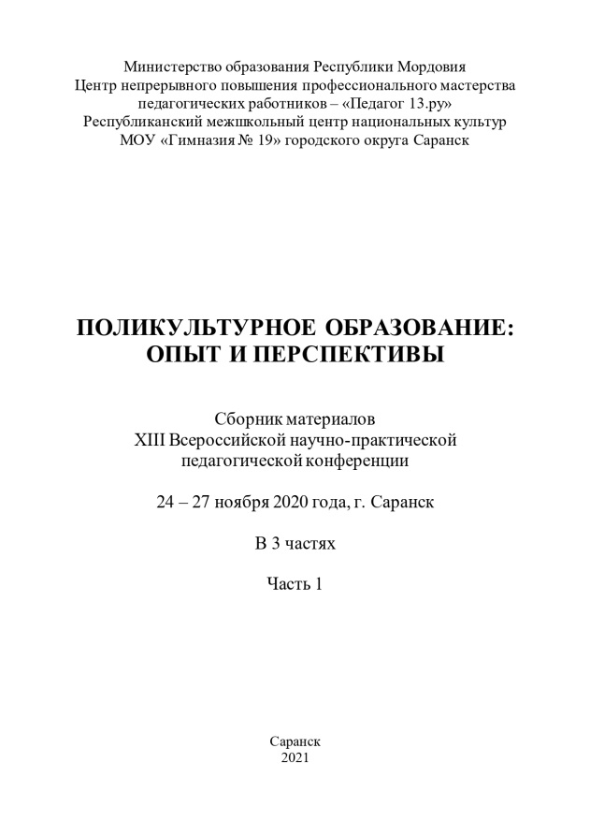
Российский уровень

Slide 16
Результаты участия воспитанников в: -конкурсах; -выставках; -турнирах; -соревнованиях; - акциях

Slide 17
Фамилия, имя ребенка | Название конкурса, организатор | Год | Результат | Уровень
Келаскина Есения | Всероссийский конкурс детских рисунков по произведениям А.С. Пушкина «Лукоморье» (ООО «ВШДА», г. Екатеринбург) | 2023 | Победитель 2 степени | Интернет
Алпатова Соня | Международный творческий конкурс «Моя любимая книга» (ООО «Совушка». Портал для целеустремленных натур г. Белгород) | 2022 | Победитель 2 степени | Интернет
Феськов Гена | Муниципальный конкурс «Маленькие исследователи» (Управление образование администрации Рузаевского муниципального района) | 2023 | Победитель 1 место | Муниципальный
Чурбанова Зарина | Муниципальный конкурс декоративно- прикладного творчества «Ларец новогодних чудес» (Управление образование администрации Рузаевского муниципального района) | 2022 | Победитель 1 место | Муниципальный
Феськов Гена | Республиканский конкурс «Новогодняя игрушка для музейной елки» (МРМИИ им . С.Д. Эрьзи , г. Саранск) | 2022г | Призер | Республиканский
Учватова Мирослава | Республиканский конкурс «Зимняя сказка» (Мордовское региональное отделение либерально- демократической партии России) | 2021 | Победитель 2 место | Республиканский

Slide 18
Победы и призовые места в заочных/ дистанционных мероприятиях в сети «Интернет»

Slide 19
Победы и призовые места в очных муниципальных мероприятиях

Slide 20
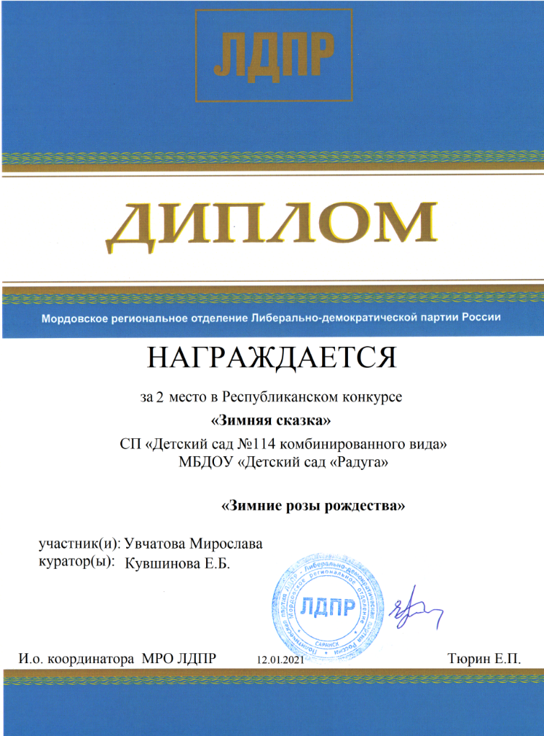
Победы и призовые места в очных республиканских мероприятиях

Slide 21
Наличие авторских программ, методических пособий

Slide 23
Выступления на заседаниях методических советов, научно- практических конференциях, педагогических чтениях, семинарах, секциях, форумах, радиопередачах (очно)

Slide 24
Дата | Место | Тема | В рамках какого мероприятия | Уровень
22.12.2020г. | МБОУ«СОШ №9» | Мордовская народная сказка как средство активизации речемыслительной деятельности детей и сохранения этнокультурной преемственности | IХ Научно- практическая конференция с республиканским участием «Образование и воспитание школьников в условиях поликультурного региона» | Муниципальный
27.01.2023г. | ГБУ ДО РМ «ЦНППМ Педагог 13.ру» | Формирование социально- ответственной личности дошкольника через духовно- нравственное воспитание | Республиканский образовательный форум «Современное дошкольное образование: наставничество, мастерство, карьера» | Республиканский
06.06.2022г | ГБУ ДО РМ «ЦНППМ Педагог 13.ру» | Роль устного народного творчества в развитии речи детей раннего возраста и его влияние на формирование и становление личности ребенка | Дискуссионная площадка «Развитие речи и приобщение дошкольников к художественной литературе: лучшие практики» в рамках IV Всероссийской научно- практической конференции, посвященной Дню русского языка «Нам слово русское дано…» | Российский
24.11.2020 г. | ГБУ ДО РМ ЦНППМ «Педагог 13. ру» | Сказка как средство приобщения детей к истории, культуре и традициям народов России | Всероссийская научно- практическая конференция «Поликультурное образование: опыт и перспективы» | Российский

Slide 25
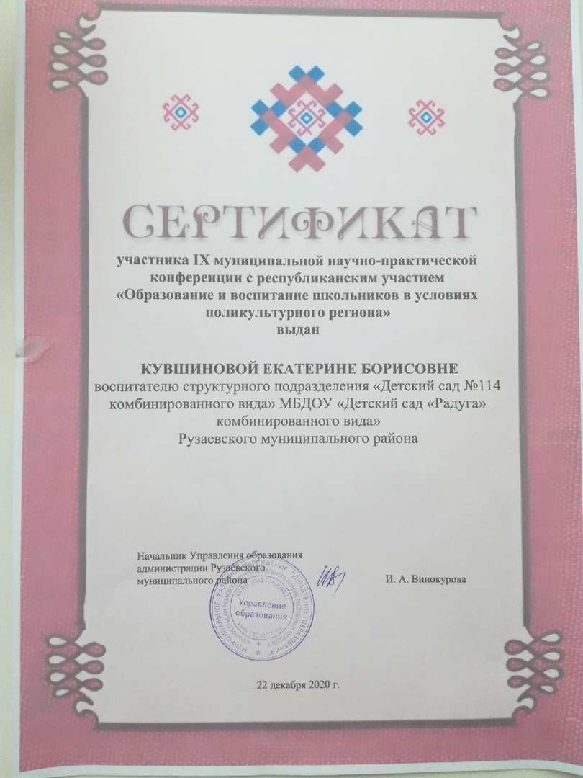
Муниципальный уровень

Slide 26
Республиканский уровень

Slide 27
Российский уровень

Slide 28
Проведение открытых занятий, мастер- классов, мероприятий

Slide 29
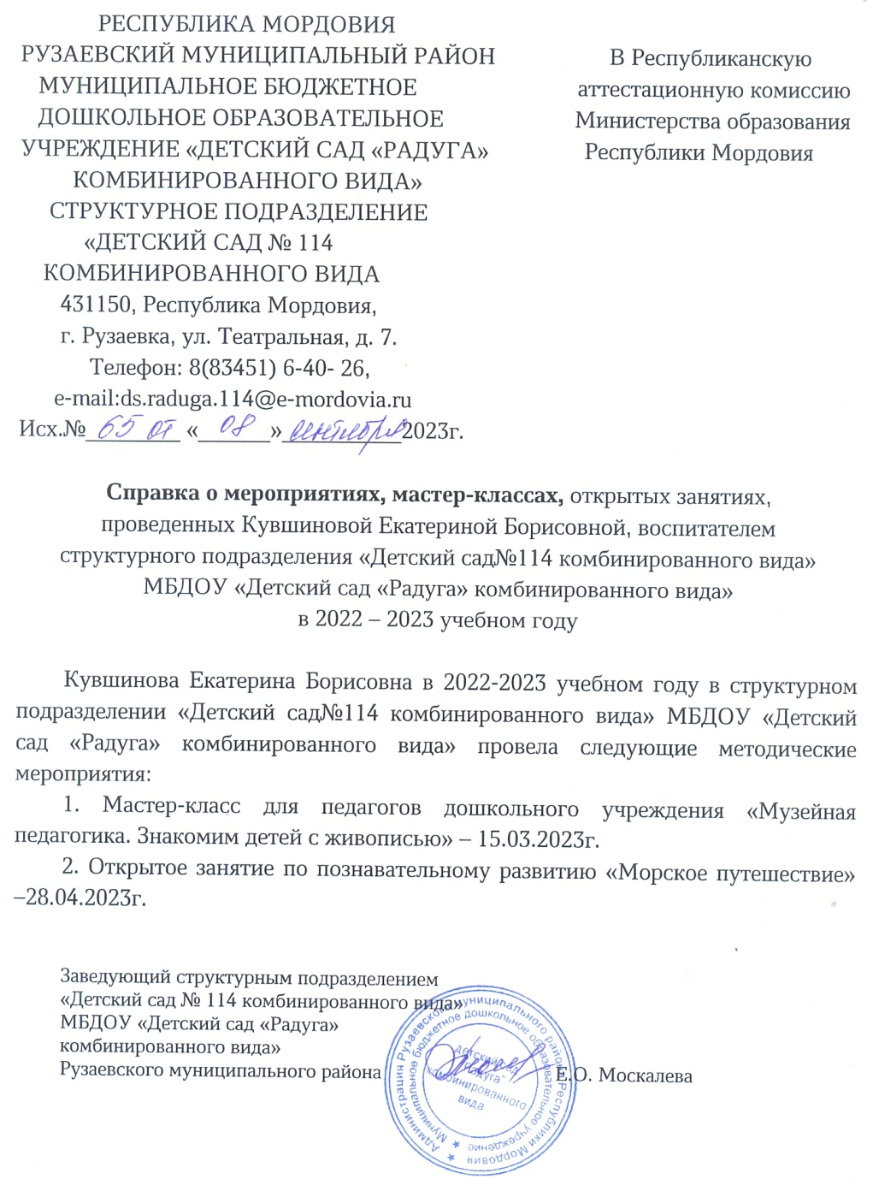
На уровне
образовательной
организации

Slide 30
Позитивные результаты работы с воспитанниками: -наличие системы воспитательной работы; - наличие качественной, эстетически- оформленной текущей документации; - организация индивидуального подхода; -снижение простудной заболеваемости воспитанников; -отлаженная система взаимодействия с родителями; - отсутствие жалоб и обращений родителей на неправомерные действия; - реализация здоровьесберегающих технологий в воспитательном процессе; - духовно- нравственное воспитание и народные традиции.

Slide 31
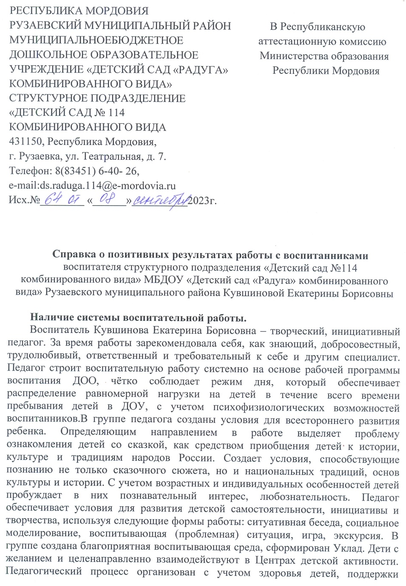
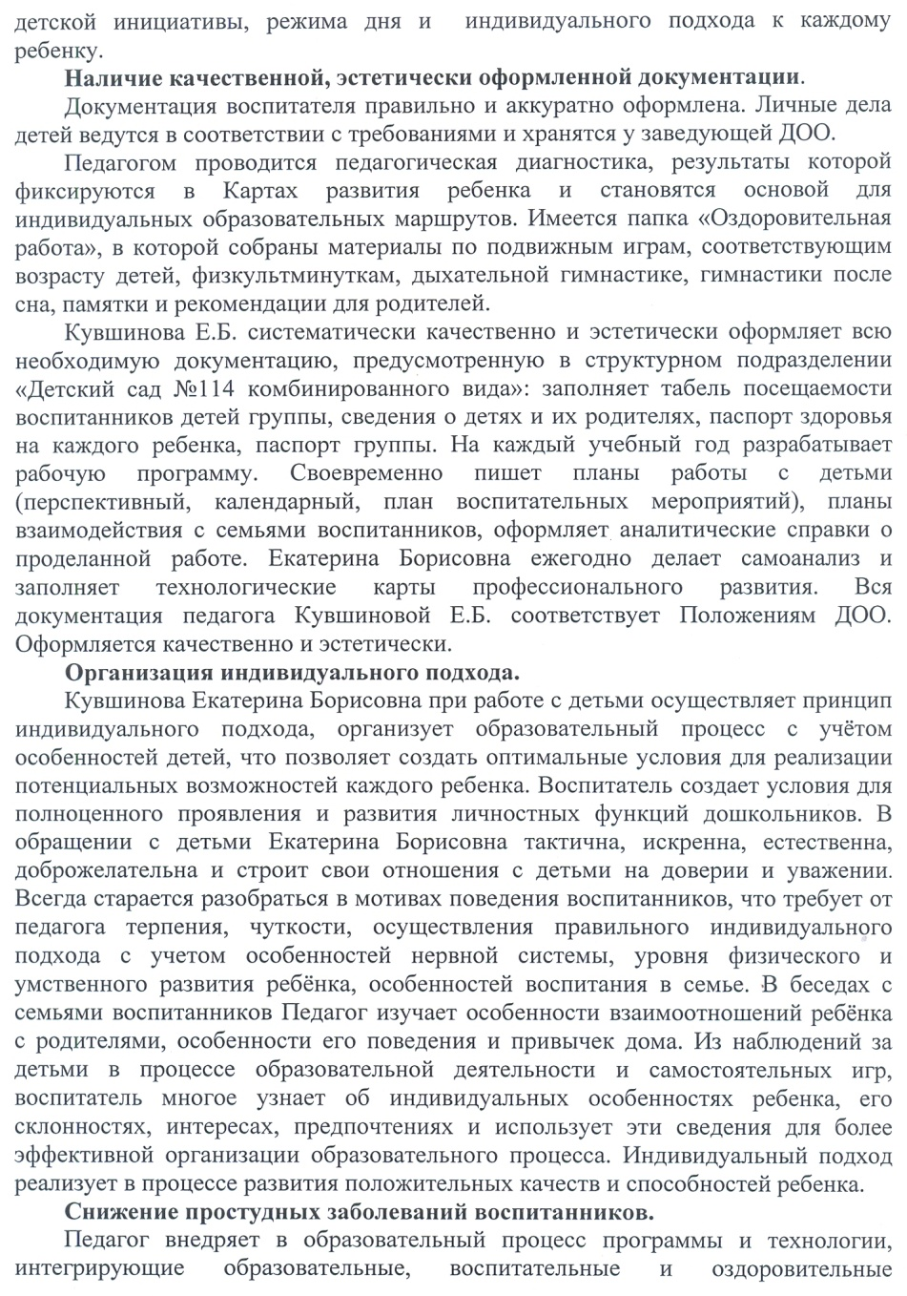

Slide 32
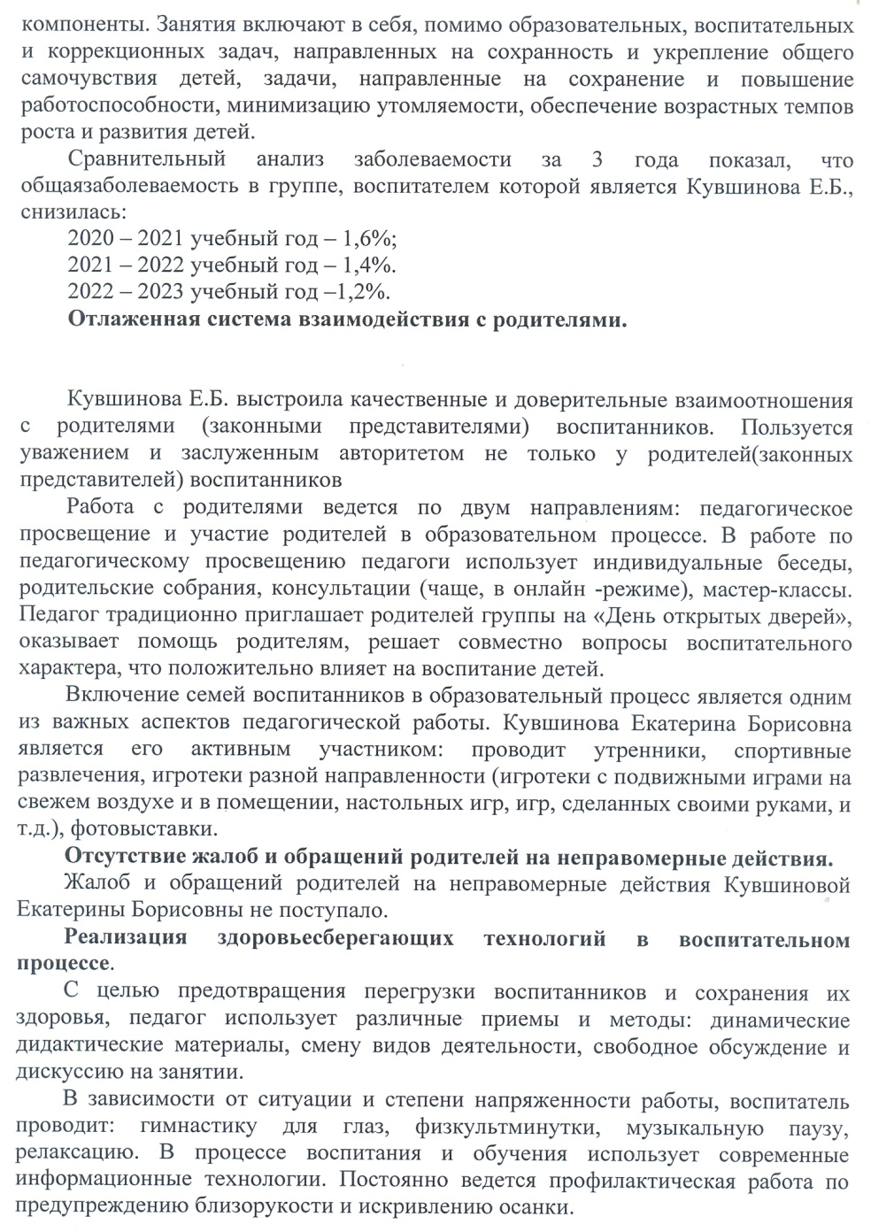
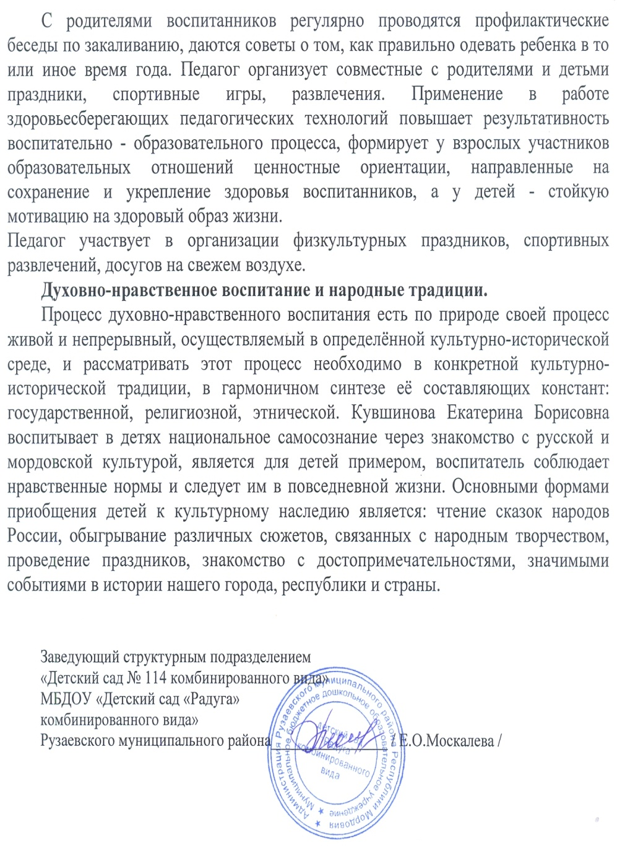

Slide 33
Качество взаимодействия с родителями: - систематическое проведение родительских собраний; - проведение круглых столов, консультаций в нетрадиционной форме ( педагогическое просвещение родителей); - проведение экскурсий, образовательных путешествий с детьми; - проведение совместных конкурсов, выставок; - организация родителей на субботниках, благоустройстве участков, создании развивающей среды группы

Slide 34
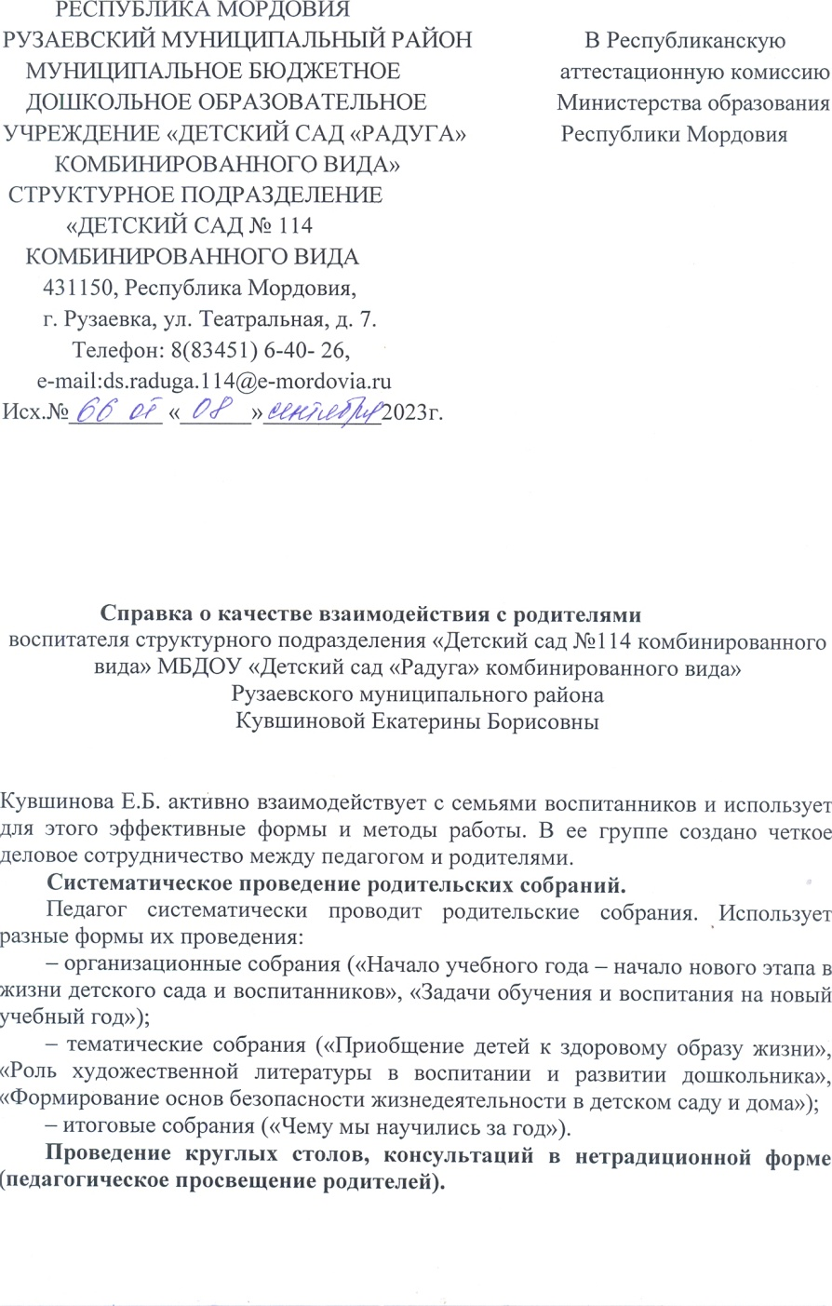
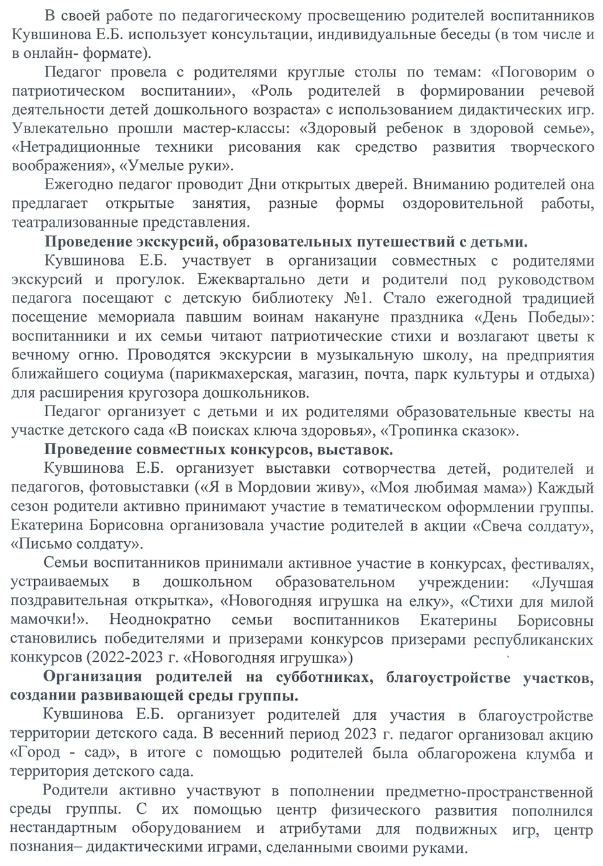

Slide 35
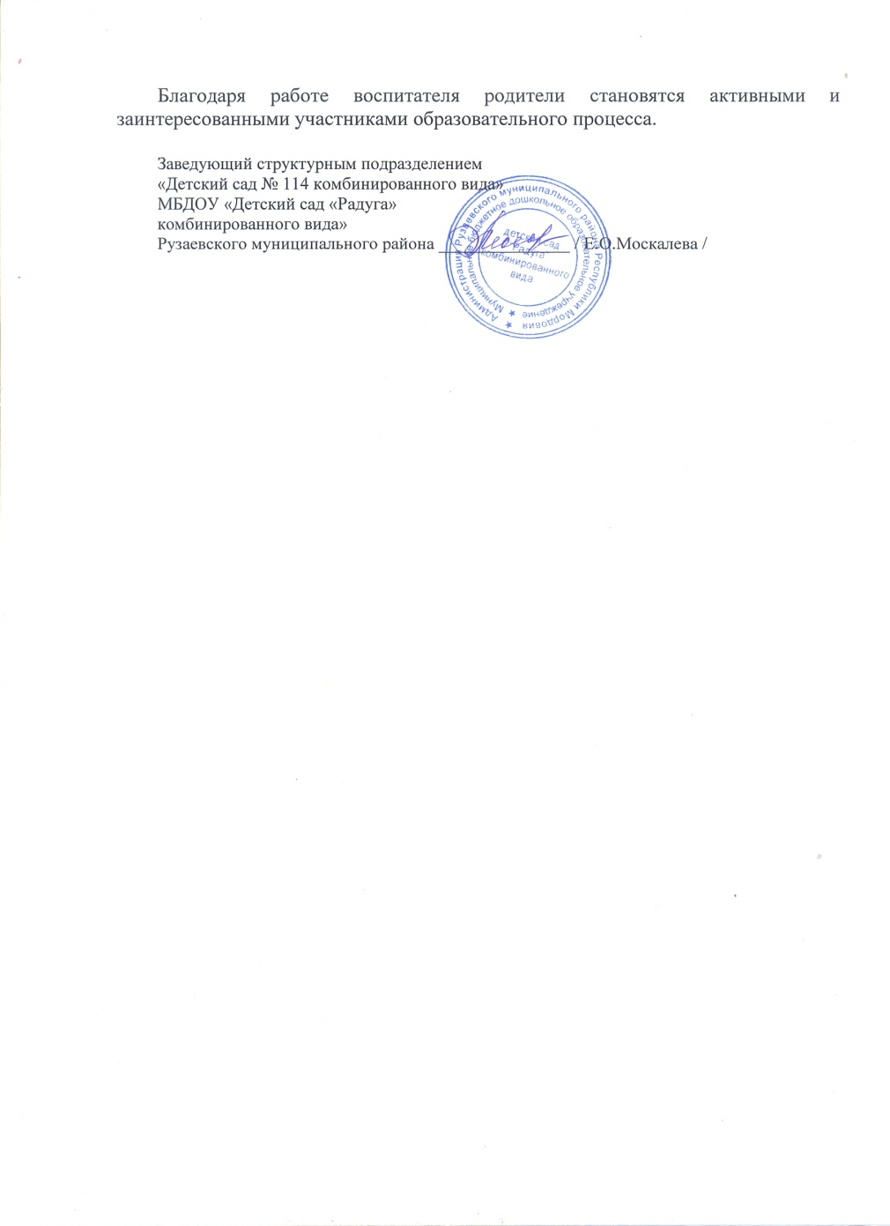

Slide 36
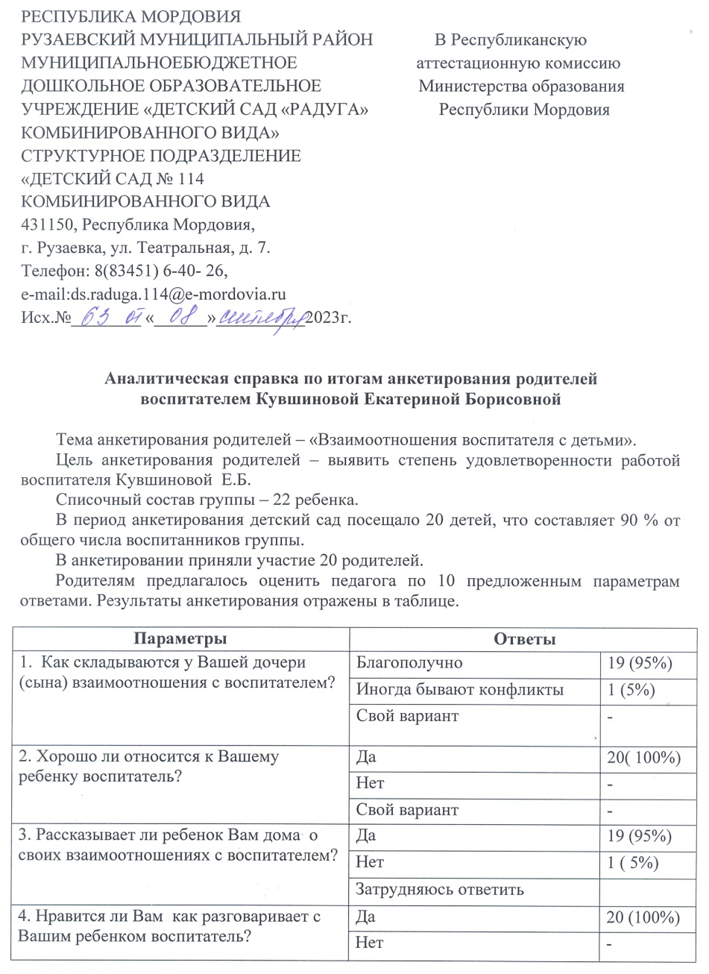
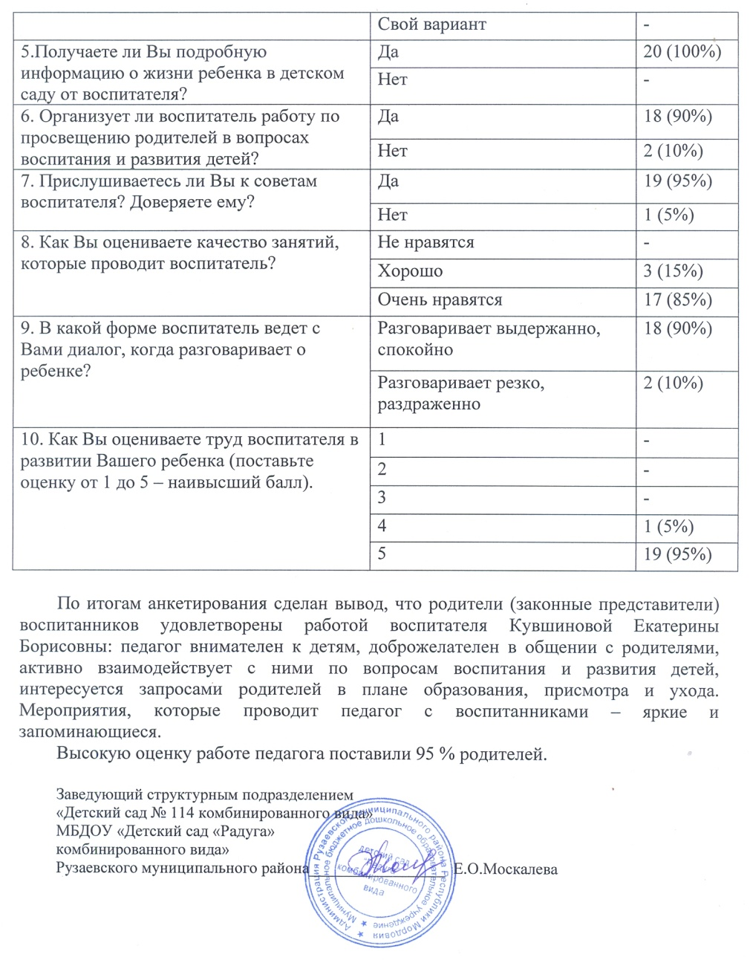

Slide 37
Участие педагога в профессиональных конкурсах

Slide 38
Название конкурса | Дата | Уровень | Результат
Большой фестиваль дошкольного образования. Номинация «Открытое занятие» /ВОО «Воспитатели России»/ | 2020 г. | Интернет | Диплом II степени
Всероссийский педагогический конкурс «Гражданско- патриотическое воспитание молодого поколения | 2020г. | Интернет | Диплом победителя III степени
«Новый год в сказке» На лучшее оформление зимнее группы детского сада | 2020г. | Муниципальный | Сертификат участника
Региональный конкурс методических разработок педагогов «Идея- проф» | 2021 г. | Республиканский | Сертификат участника
Республиканский конкурс «Новое в образовании – 2021» | 2021 г. | Республиканский | Свидетельство участника

Slide 39
Победы и призовые места в конкурсах на порталах сети Интернет

Slide 40
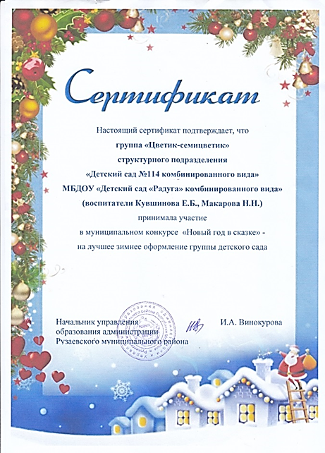
Участие в очных муниципальных конкурсах

Slide 41
Участие в очных конкурсах республиканского уровня

Slide 42
Награды и поощрения

Slide 43
Поощрения с различных сайтов и порталов сети Интернет

Slide 44
Поощрения муниципального уровня

Slide 45
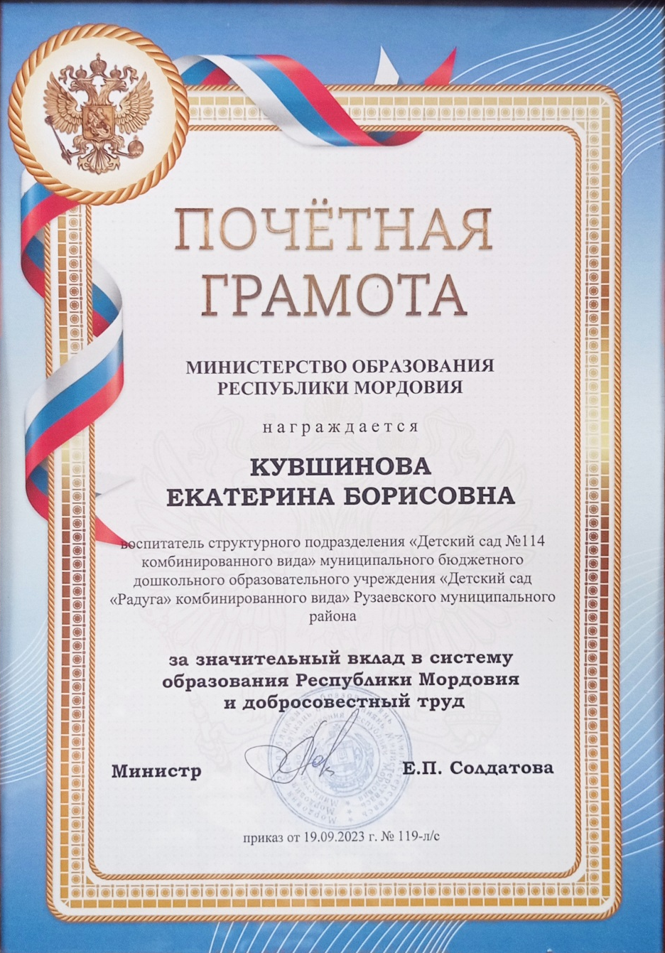
Поощрения республиканского уровня

